Slide 1

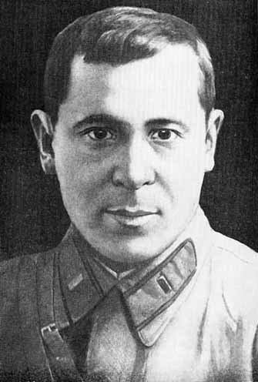
МУСА җӘЛИЛ
(1906-1944)

Slide 2
Татар халкының бөек улы, герой шагыйрь Муса Җәлил 1906 елның 15 февралендә элекке Оренбург губернасы Мостафа авылында крестьн гаиләсендә алтынчы бала булып дөньяга килә.
1912 нче елда авыл мәктәбенә укырга йөри башлый.
1914-1917 елларда Хөсәения мәдрәсәсендә укуын дәвам итә.
1919 елда Оренбургтагы фронт гәҗитләрендә басылып чыккан беренче шигырьләре “Бәхет”, “ Ирек бәйрәмендә”.
1922 елда “Кисәк”, “Үлем алдыннан” дигән шигырьләрен яза.
1924-1928 елларда “Авыру комсомолец” поэмасын яза.
1929 елда Мәскәү дәүләт университетында укыганда ВКП(б) сафларына алына.
1930 елда “Хат ташучы” поэмасы, “Атынчәч” либреттосы языла.
1941 елда Хәрби-сәяси курсны тәмамлап өлкән политрук исеме ала һәм Волхов фронтына җибәрелә, “Отвага” газетында эшли.
1942 елда Волхов фронтында каты яраланып, дошман кулына төшеп, лагерьга озатыла.
1944 елдның 25 августында Плетцензее төрмәсендә үлем җәзасына хөкем ителә.
Муса Җәлилнең балалар өчен язган шигырьләре: “ Маэмай”, “Әтәч”, “Күке”, “Сәгать”, “Суык бабай”, “Чаңгы эзе”, “Көз”, “Кызыма”, “Карак песи”, “Куык”, “Парашютсыз курчак”. “Куян”,” Чулпанга”, “Чишмә”, “Чаңгы шуганда”, “Яз җыры” һ.б.
Татар халкының бөек улы, герой шагыйрь Муса Җәлил 1906 елның 15 февралендә элекке Оренбург губернасы Мостафа авылында крестьн гаиләсендә алтынчы бала булып дөньяга килә.
1912 нче елда авыл мәктәбенә укырга йөри башлый.
1914-1917 елларда Хөсәения мәдрәсәсендә укуын дәвам итә.
1919 елда Оренбургтагы фронт гәҗитләрендә басылып чыккан беренче шигырьләре “Бәхет”, “ Ирек бәйрәмендә”.
1922 елда “Кисәк”, “Үлем алдыннан” дигән шигырьләрен яза.
1924-1928 елларда “Авыру комсомолец” поэмасын яза.
1929 елда Мәскәү дәүләт университетында укыганда ВКП(б) сафларына алына.
1930 елда “Хат ташучы” поэмасы, “Атынчәч” либреттосы языла.
1941 елда Хәрби-сәяси курсны тәмамлап өлкән политрук исеме ала һәм Волхов фронтына җибәрелә, “Отвага” газетында эшли.
1942 елда Волхов фронтында каты яраланып, дошман кулына төшеп, лагерьга озатыла.
1944 елдның 25 августында Плетцензее төрмәсендә үлем җәзасына хөкем ителә.
Муса Җәлилнең балалар өчен язган шигырьләре: “ Маэмай”, “Әтәч”, “Күке”, “Сәгать”, “Суык бабай”, “Чаңгы эзе”, “Көз”, “Кызыма”, “Карак песи”, “Куык”, “Парашютсыз курчак”. “Куян”,” Чулпанга”, “Чишмә”, “Чаңгы шуганда”, “Яз җыры” һ.б.

Slide 3
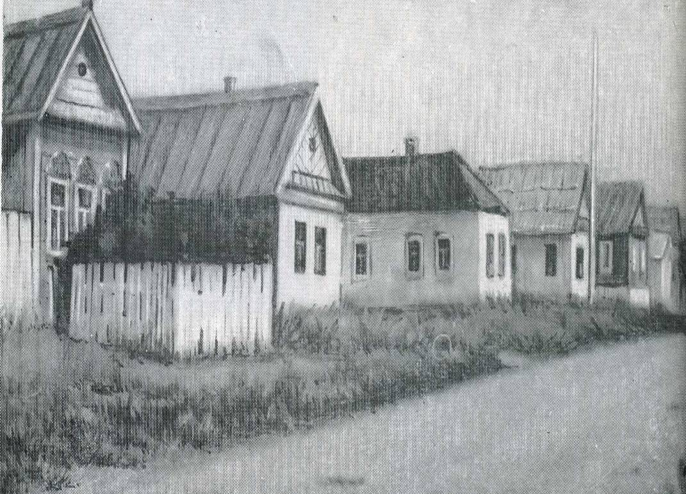
Муса Җәлилнең туган авылы –Мостафа Оренбург
өлкәсе

Slide 4
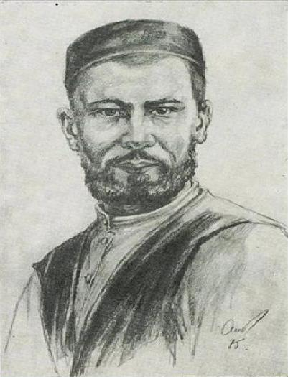
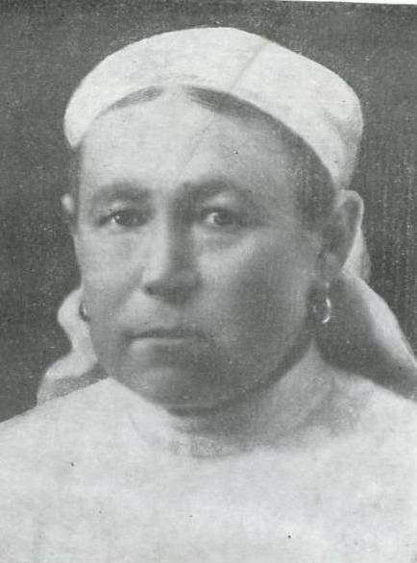
Әтисе Мостафа ага
Әнисе Рәхимә апа

Slide 5
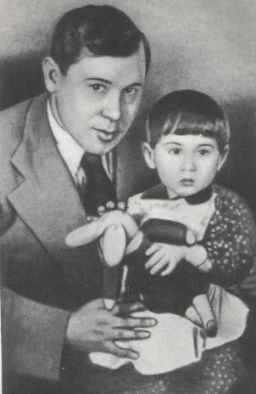
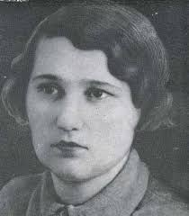
Кызы-Чулпан
Хатыны-Әминә

Slide 6
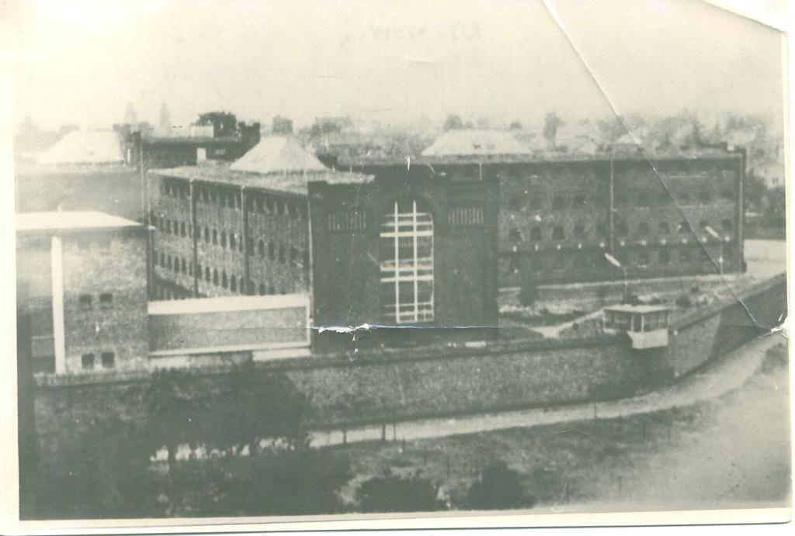
Төрмә күренеше

Slide 7
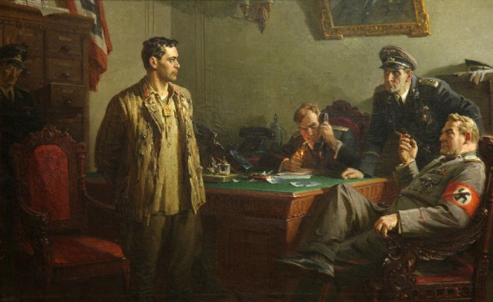
Х.Якупов «Хөкем алдыннан»

Slide 8
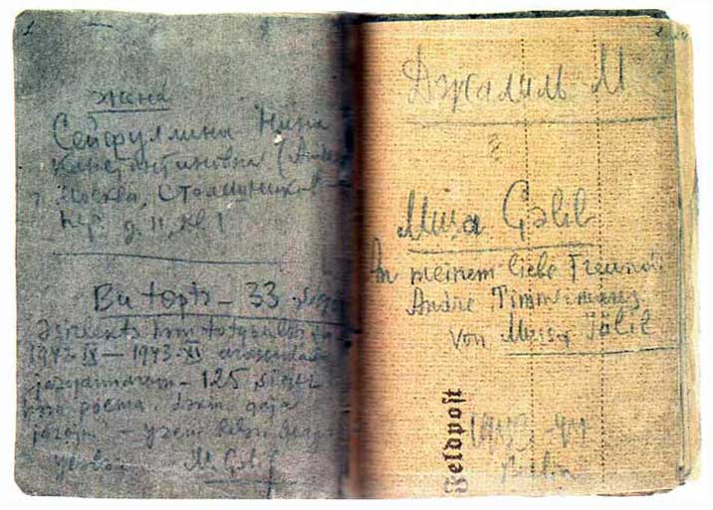
Моабит дәфтәре

Slide 9

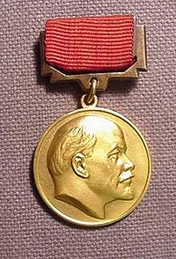
Муса җәлилгә сугышта күрсәткән батырлыклары өчен
1956 елның 2 нче февралендә Советлар Союзы герое исеме ,ә
1957 елның 22 апрелендә “моабит дәфтәре” өчен Ленин премиясе бирелә.

